Slide 1

Görüntü İşleme Yöntemleri Kullanılarak Kiraz Meyvesinin Sınıflandırılması
İNÖNÜ ÜNİVERSİTESİ GÖRÜNTÜ İŞLEME
Ahmet GÜR
02200201053

Slide 2
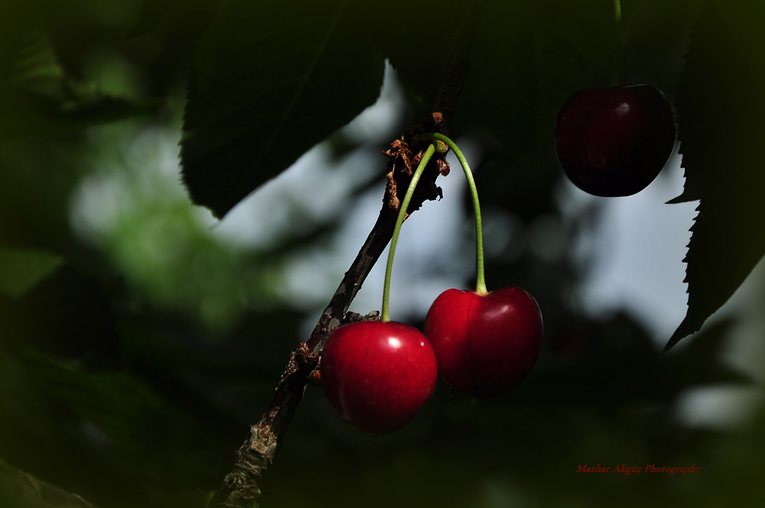
1. Giriş
Kiraz, gülgiller familyasındandır. Dünyada 1500 civarında kiraz çeşidi vardır. Dünyada kiraz üretiminin yapıldığı önemli ülkelerin başında yaklaşık 500 bin ton üretimle Türkiyedir. 2012 yılı TÜİK verilerine göre Türkiye sert çekirdekli meyve üretiminde 480 bin ton üretim kapasitesi ile kiraz %20’ lik bir paya sahiptir.
Günümüzde artan talep oranlarına bağlı olarak teknolojinin gelişmesi ile birlikte otomatik olarak nesnelerin sınıflandırılması ve tasnif edilmesi önemli bir alan haline gelmiştir. Sınıflandırma işlemi insanlar ve makinalar ile gerçekleştirilebilmektedir. Bu nedenle ölçümler sırasında görüntü işleme tekniklerinin önemli bir yeri vardır. Bazı görüntü işleme donanımlarında kullanılan bu ışık kaynakları UR, NIR, IR gibi infarred ve ultraviole ışınlardır.Görüntü işleme kısaca, kamera, tarayıcı vb. diğer cihazlar ile bilgisayar ortamına aktarılan görüntülerin belirli programlar aracılığı ile analiz edilmesidir
ülkemizde yaygın olarak yetiştirilen ve önemli ihracat ürünlerinden biri olan kiraz meyvesinin, Matlab R2013a programı kullanılarak büyüklüklerine göre sınıflandırılması amaçlanmıştır.

Slide 3
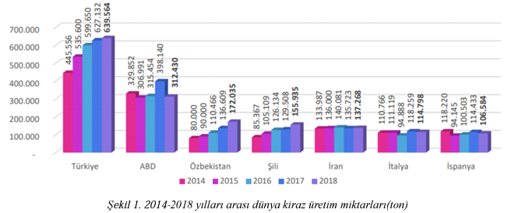
2. Materyal ve Metot 2.1. Kiraz Meyvesi
Latince ismi 'Prunus avium' olan kiraz ağacı, Gülgiller (Rosaceae) familyasının bir üyesidir. Dünyada 1500 civarında çeşidi olan kiraz, tatlı aromalı, sulu ve sert çekirdekli bir meyve türüdür.
2014-2018 yılları arası kiraz üretimi incelendiğinde, beş yıllık üretim ortalaması 570 bin ton olan Türkiye’nin dünya liderliğini aldığı, ikinci sırada ise 333 bin ton üretim ile ABD’nin ülkemizi takip ettiği görülmektedir. Aşağıdaki Şekil 1’de ülkeler bazında yıllara göre dünya kiraz üretim miktarları (ton) gösterilmiştir

Slide 4
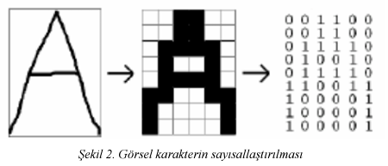
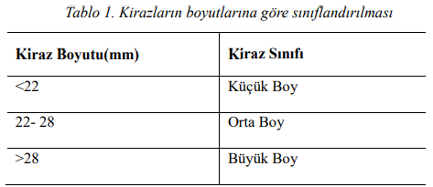
2.2. Görüntü İşleme
Görüntü işleme, görüntüyü dijital form haline getirerek spesifik görüntü elde etmek yada yazılımsal olarak görüntü üzerinde istenilen sonucu elde etmek için kullanılan bir yöntemdir.
Görüntü işleme, görüntüyü dijital form haline getirerek spesifik görüntü elde etmek yada yazılımsal olarak görüntü üzerinde istenilen sonucu elde etmek için kullanılan bir yöntemdir.
Görüntü işleme, görüntüyü dijital form haline getirerek spesifik görüntü elde etmek yada yazılımsal olarak görüntü üzerinde istenilen sonucu elde etmek için kullanılan bir yöntemdir.
2.3 . Uygulama
Yapılan çalışmada ülkemizde yaygın olarak yetiştirilen kiraz meyvesi ele alınmıştır. Kirazların görüntü işleme yöntemi ile sınıflandırılması için Matlab R2013a programı kullanılmıştır. Aşağıdaki Tablo 1’ de kirazların boyutlarına karşılık gelen sınıflar gösterilmiştir.

Slide 5
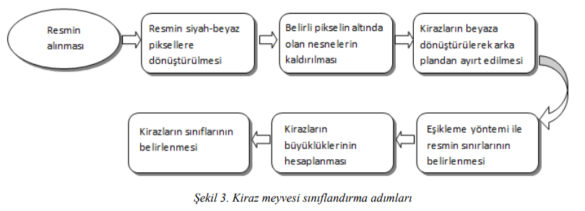
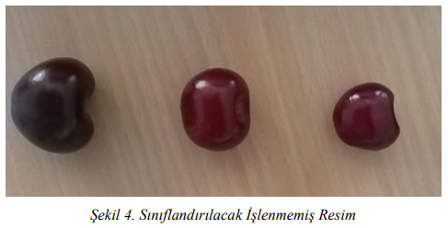
Yapılan çalışmada, görüntüsü alınan kirazların Tablo 1’ de belirlenen standartlara göre Matlab programı ile sınıflandırılması yapılmıştır. Kiraz meyvesinin sınıflandırılması için gerekli olan işlem adımları aşağıda gösterilmiştir.
Yukarıdaki Şekil 3’deki işlem adımlarına göre sınıflandırma işleminin gerçekleşmesi için işlenmemiş resim programa yüklenmelidir. Aşağıdaki Şekil 4’te sınıflandırma için programa yüklenecek olan işlenmemiş resim gösterilmiştir.

Slide 6
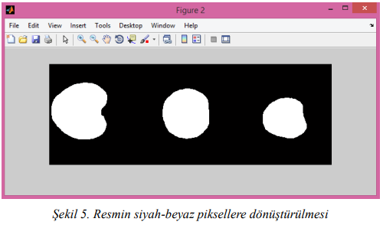
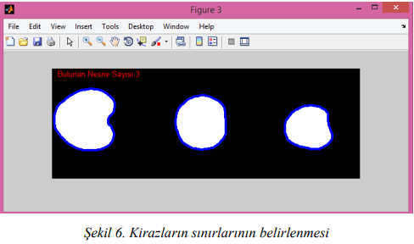
İşlenmiş olarak sisteme yüklenen resim siyah- beyaz piksellere dönüştürülmektedir. Resmin siyah-beyaz piksellere yani binary moda dönüştürülmesi iki aşamada gerçekleşmektedir. İlk aşamada resmin arka planı beyaza kirazlar ise siyaha dönüştürülmektedir. İkinci aşamada ise binary moddaki resim Matlab bwboundaries komutu ile ters çevrilerek arka plan siyaha sınıflandırılacak olan kirazlar beyaza dönüştürülmektedir
Resim siyah-beyaz piksellere dönüştürülüp ters çevirme işlemi uygulandıktan sonra resimde bulunan belirli boyutun altındaki gürültü olarak tabir edilen nesneler Matlab bwareaopen komutu ile kaldırılmıştır. Daha sonra program tarafından tespit edilen kirazların sınırları eşikleme yöntemi kullanılarak mavi renk ile belirlenmiş ve resimde bulunan nesne sayısı ekrana yansıtılmıştır.

Slide 7
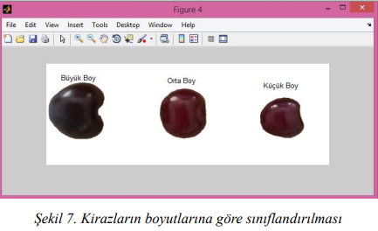
3. Araştırma Sonuçları ve Tartışma
Sınırları belirlenen kirazlar belirli işlemlerden geçirildikten sonra kirazlara ait alan bilgileri hesaplanmıştır. Hesaplanan alan verileri yukarıdaki Tablo 1’de belirlenen boyut standartlarına göre değerlendirilmiş ve değerlendirme sonucunda kirazlar boyutlarına göre sınıflandırılmıştır. Yapılan çalışmada kirazlar üst üste gelmeden ayrık olarak resimlenmiştir. Bu sayede sınıflandırma başarısı %100 olarak gerçekleşmiştir. Ancak kirazların üst üste gelmesi durumunda sınıflandırma başarısının düşeceği değerlendirilmektedir.

Slide 8
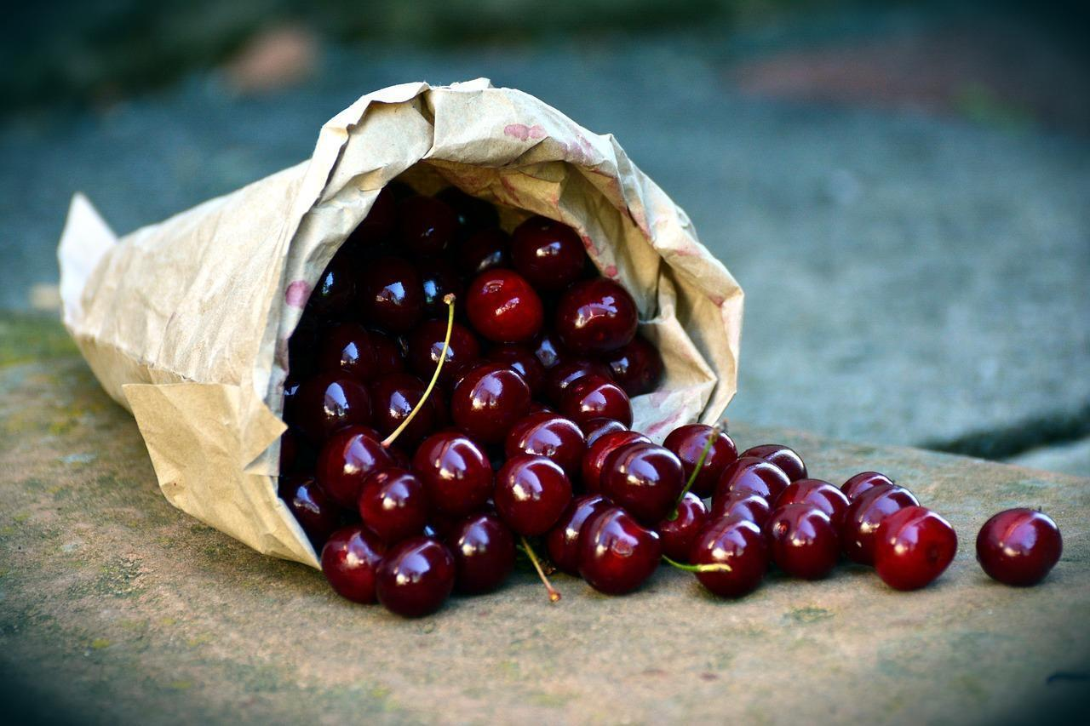
4. Sonuç
Yapılan çalışmada önemli ihracat ürünlerinden biri olan kiraz meyvesinin uluslararası standartlara uygun olarak tasnif edilmesi sağlanacak ve ülke ekonomisine katkısı dahada arttırılacaktır.
kiraz meyvesinin sınıflandırılması için uygulanan algoritma ve filtreleme yöntemleri farklı meyvelerin sınıflandırılmasında da kullanılabilmektedir. Bu amaçla farklı meyvelere ait boyut bilgileri sisteme girilerek farklı meyvelerinde sınıflandırılması sağlanabilmektedir
Yapılan çalışma ile farklı büyüklükteki meyveler sistem tarafından başarılı bir şekilde değerlendirilerek sınıflandırılmıştır. Matlab programında görüntü işleme yöntemleri ile kiraz meyvesinin sınıflandırılması üzerine yapılmış bu çalışma, diğer çalışmalar içinde bir örnek teşkil edecektir.

